Slide 1
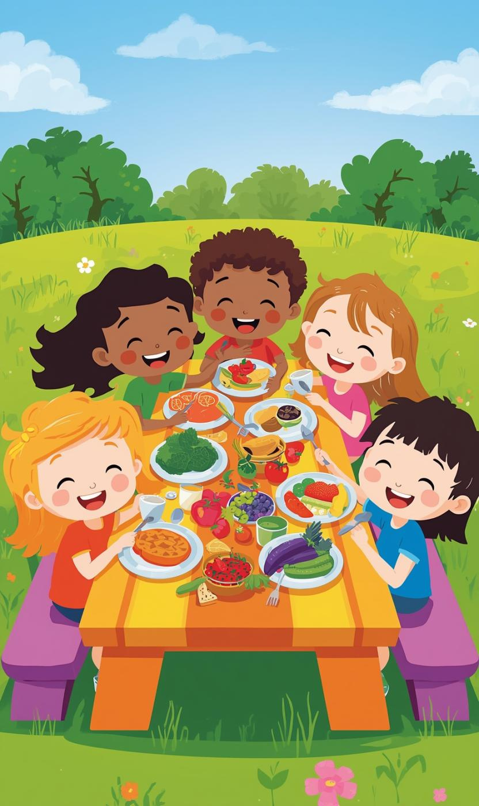

Adab Makan dan Minum
PEMBUAT MATERI: [NAMA ANDA]

Slide 2
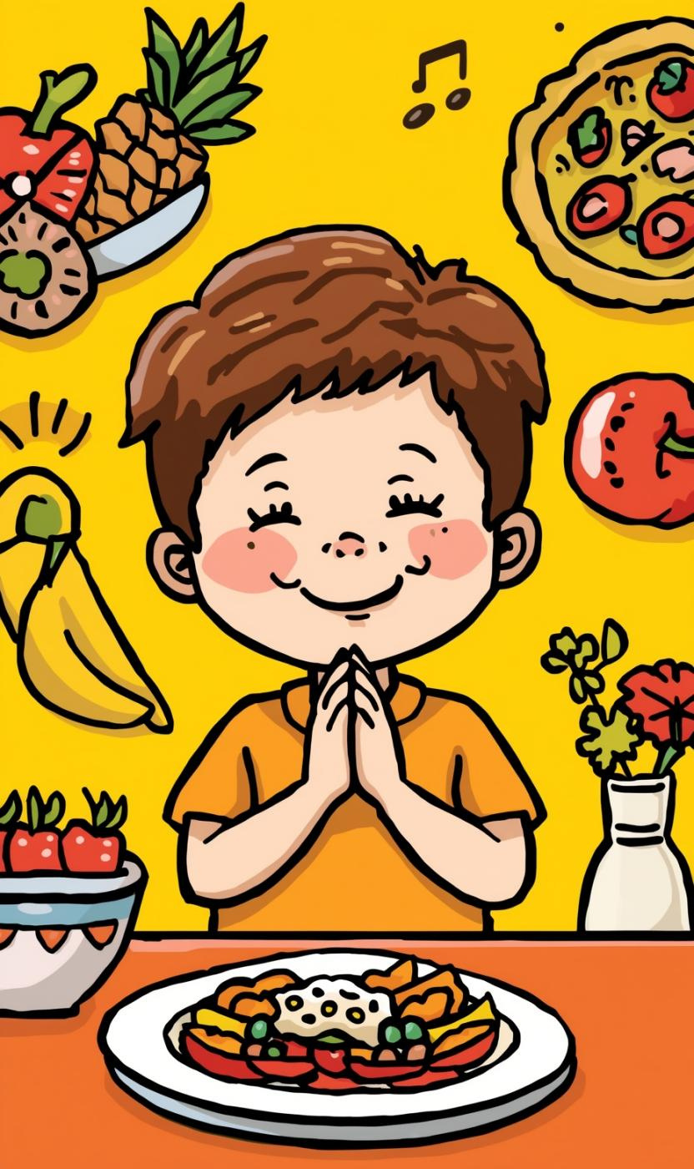
Kenapa Adab Makan dan Minum Penting?
PENTING UNTUK KESEHATAN
Makan dan minum bukan hanya supaya kenyang, tapi juga bisa jadi ibadah kalau kita lakukan dengan adab yang benar.

Slide 3
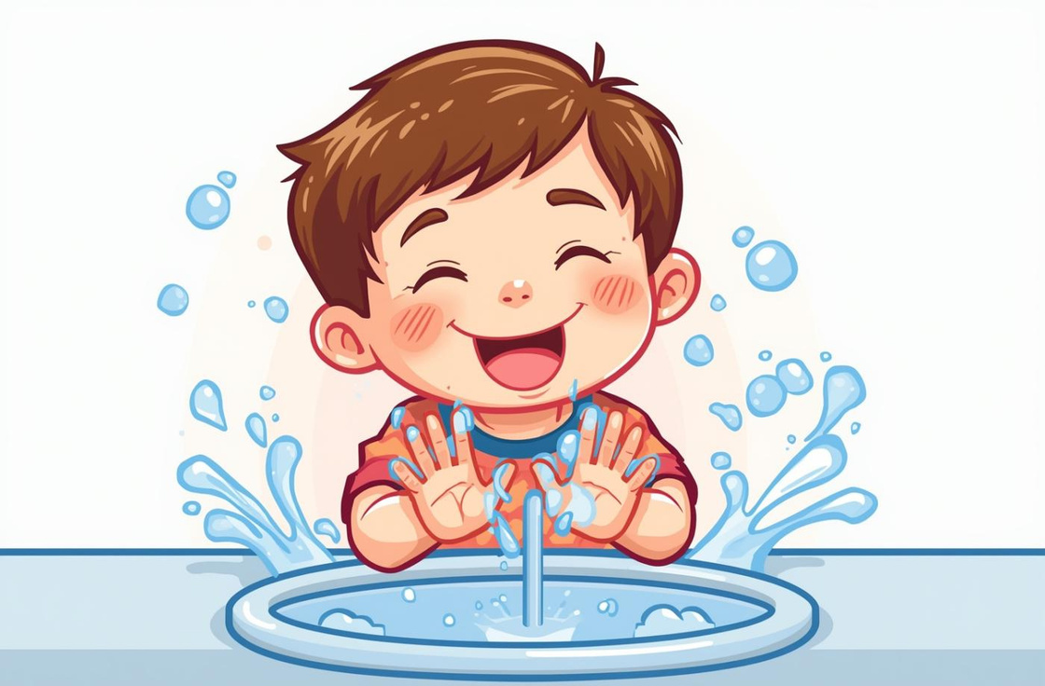
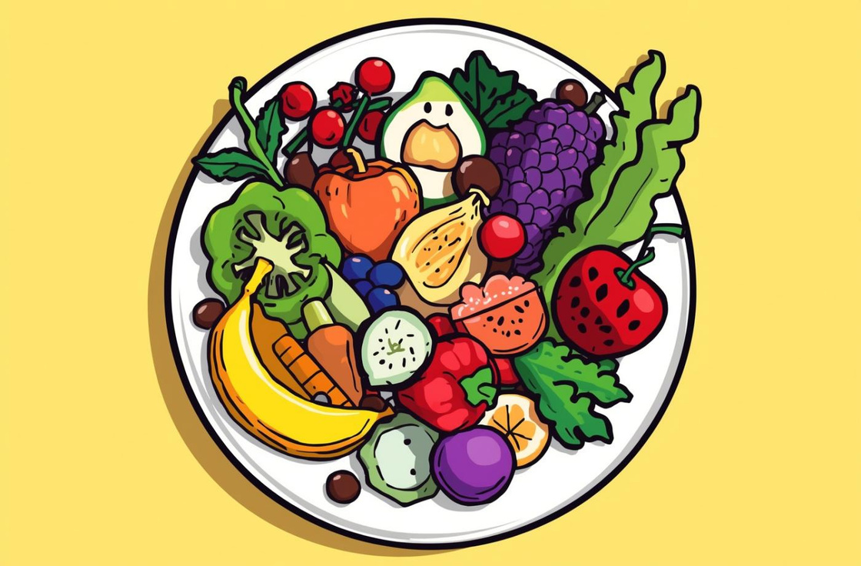
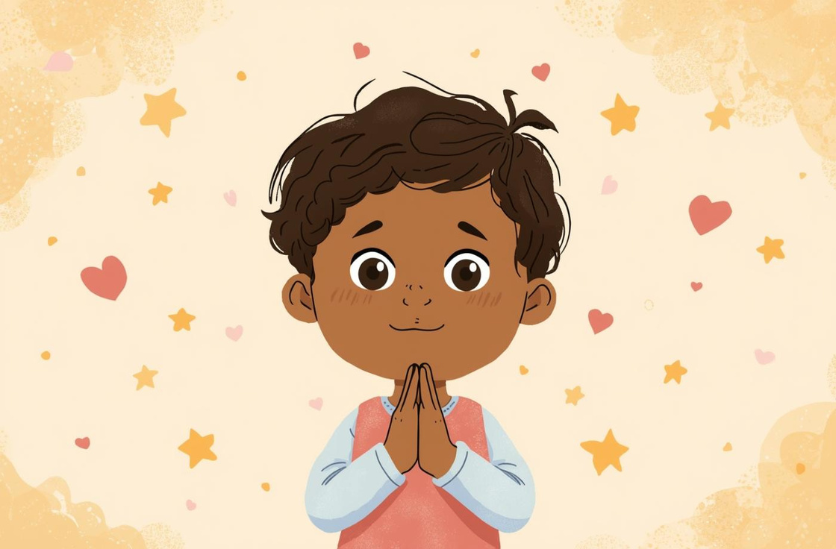
Adab Sebelum Makan dan Minum
CUCI
HALAL
NIAT
Pastikan tanganmu bersih sebelum makan.
Makanan harus halal dan bergizi untuk kita.
Niatkan makan agar kuat beribadah kepada Allah.

Slide 4

Adab Saat Makan
TANGAN KANAN
DUDUK TENANG
AMBIL DEKAT
Menggunakan tangan kanan saat makan adalah adab penting yang diajarkan agar kita menghormati makanan dan menunjukkan rasa syukur.
Duduk dengan tenang saat makan membantu kita lebih fokus dan menikmati makanan tanpa terganggu, serta menciptakan suasana yang baik di meja makan.
Mengambil makanan yang dekat membuat kita lebih mudah untuk menikmati hidangan, dan menghindari keributan saat mengulurkan tangan ke makanan yang jauh.

Slide 5
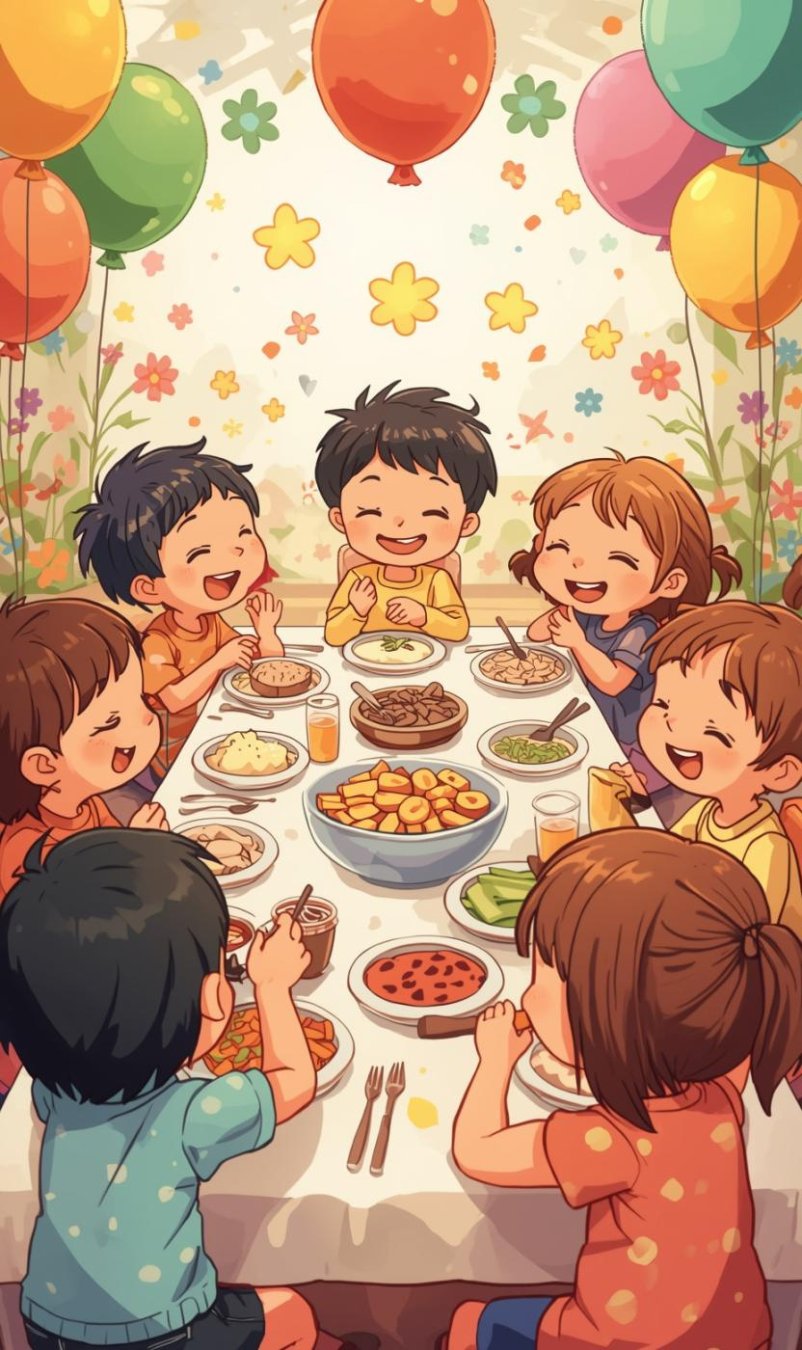
Makan Bersama Membawa Keberkahan
KEBERKAHAN DALAM KEBERSAMAAN
Makan bersama adalah tradisi yang indah. Selain menyenangkan, kebersamaan dalam makan dapat membawa keberkahan dan mempererat silaturahmi.

Slide 6
Adab Khusus Saat Minum
SAMBIL DUDUK
TIGA TEGUKAN
JANGAN MENIUP
Minum sambil duduk adalah adab yang baik untuk menjaga kesopanan dan menghindari kemungkinan tersedak saat menikmati minuman.
Minumlah tiga tegukan dengan perlahan, agar tubuh bisa mencerna minuman dengan baik dan mendapatkan manfaatnya secara maksimal.
Jangan meniup gelas saat minum, karena itu tidak sopan dan bisa menyebabkan kotoran atau bakteri masuk ke dalam minuman.

Slide 7
Setelah Makan dan Minum
JILATI JARI
TIDAK MENYISAKAN
UCAPKAN ALHAMDULILLAH
Menjilati jari setelah makan adalah tanda rasa syukur atas nikmat yang diberikan, serta memastikan makanan tidak terbuang.
Tidak menyisakan makanan adalah adab yang baik. Ini menunjukkan penghargaan terhadap makanan dan usaha yang telah dilakukan untuk menyediakannya.
Mengucapkan Alhamdulillah setelah makan adalah cara untuk bersyukur kepada Allah atas nikmat yang telah diberikan dan melatih rasa syukur kita.

Slide 8
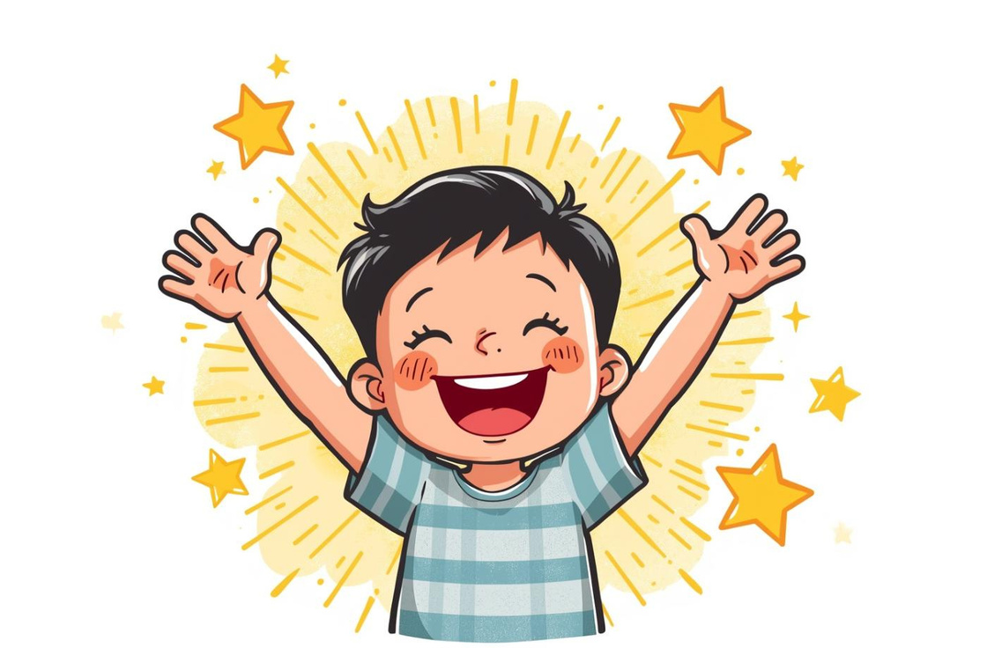
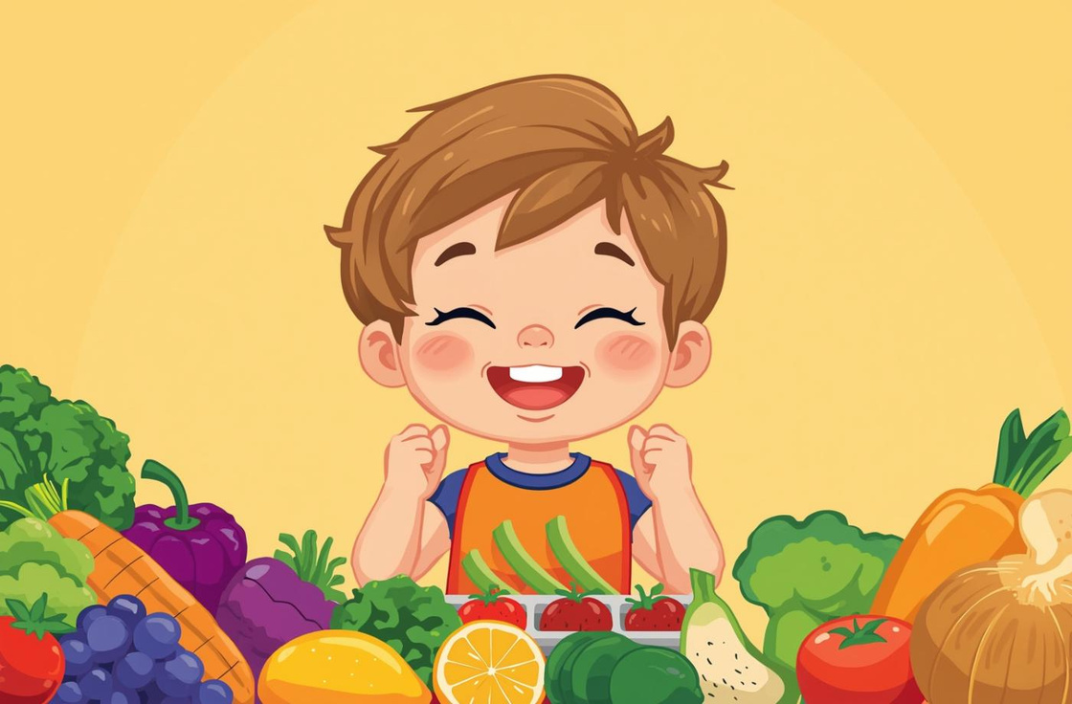

Manfaat Mengikuti Adab Makan dan Minum
KEBERKAHAN
SEHAT
PAHALA
Mendapatkan keberkahan dalam setiap makanan yang dimakan.
Tubuh menjadi sehat dan kuat jika makan baik.
Mendapatkan pahala dari Allah melalui adab makan.

Slide 9
Kesimpulan
ANAK BERADAB ITU HEBAT
Anak yang sopan dan beradab saat makan adalah anak yang disayang Allah dan semua orang, menjadi pintar itu penting, tapi sopan jauh lebih hebat!

Slide 10
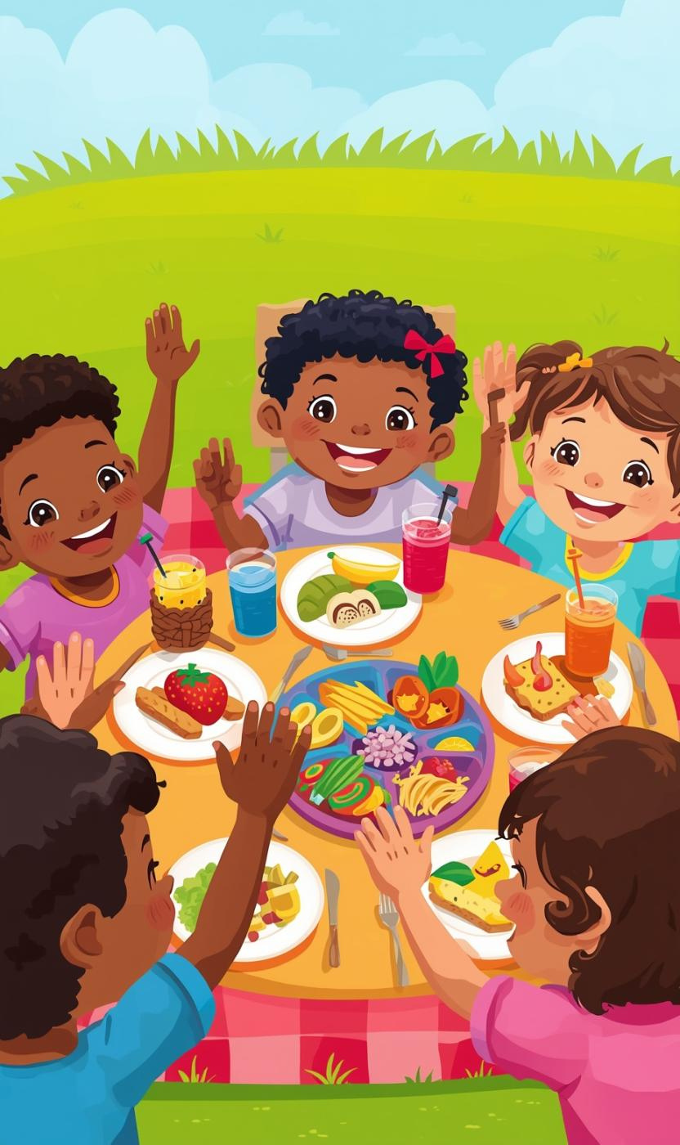
Ayo Biasakan Adab Makan dan Minum
PRAKTIKKAN SETIAP HARI
Mari kita biasakan adab makan dan minum yang baik setiap hari untuk kesehatan dan keberkahan bersama keluarga dan teman.

Slide 11
Pertanyaan?
TANYA JAWAB ADAB MAKAN
Ada yang mau ditanya atau berbagi pengalaman tentang adab makan dan minum? Yuk, kita diskusikan bersama agar lebih memahami!

Slide 12
Terima Kasih!
BELAJAR ADAB MAKAN BERSAMA
Terima kasih sudah belajar adab makan dan minum! Semoga kita semua dapat menerapkan adab yang baik dalam kehidupan sehari-hari.

